Slide 1

Retrouvez toutes les infos sur le portail :
go/arkeagile
Notes:
La communauté ArkéAgile a fait ses premiers pas fin novembre 2019
L’idée ? Créer plus d’échanges entre tous les agilistes Arkéa, proposer des outils ou mener des réflexions au service des équipes agiles.
Elle est ouverte à tous, débutants/confirmés, internes/externes… le seul pré-requis : un intérêt pour l’agilité !
Elle se structure autour d’événements réguliers, des moments d’échanges formels et informels et des projets proposés et conduits par ses membres.
La suite reste à inventer, et pour ça, vous êtes les bienvenus ! Pour en savoir plus, rendez-vous sur le go/arkeagile.

Slide 2
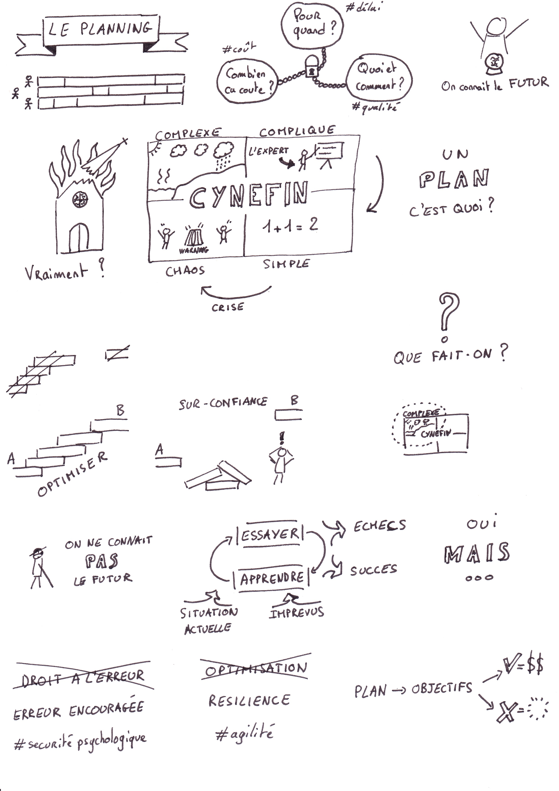

Slide 24
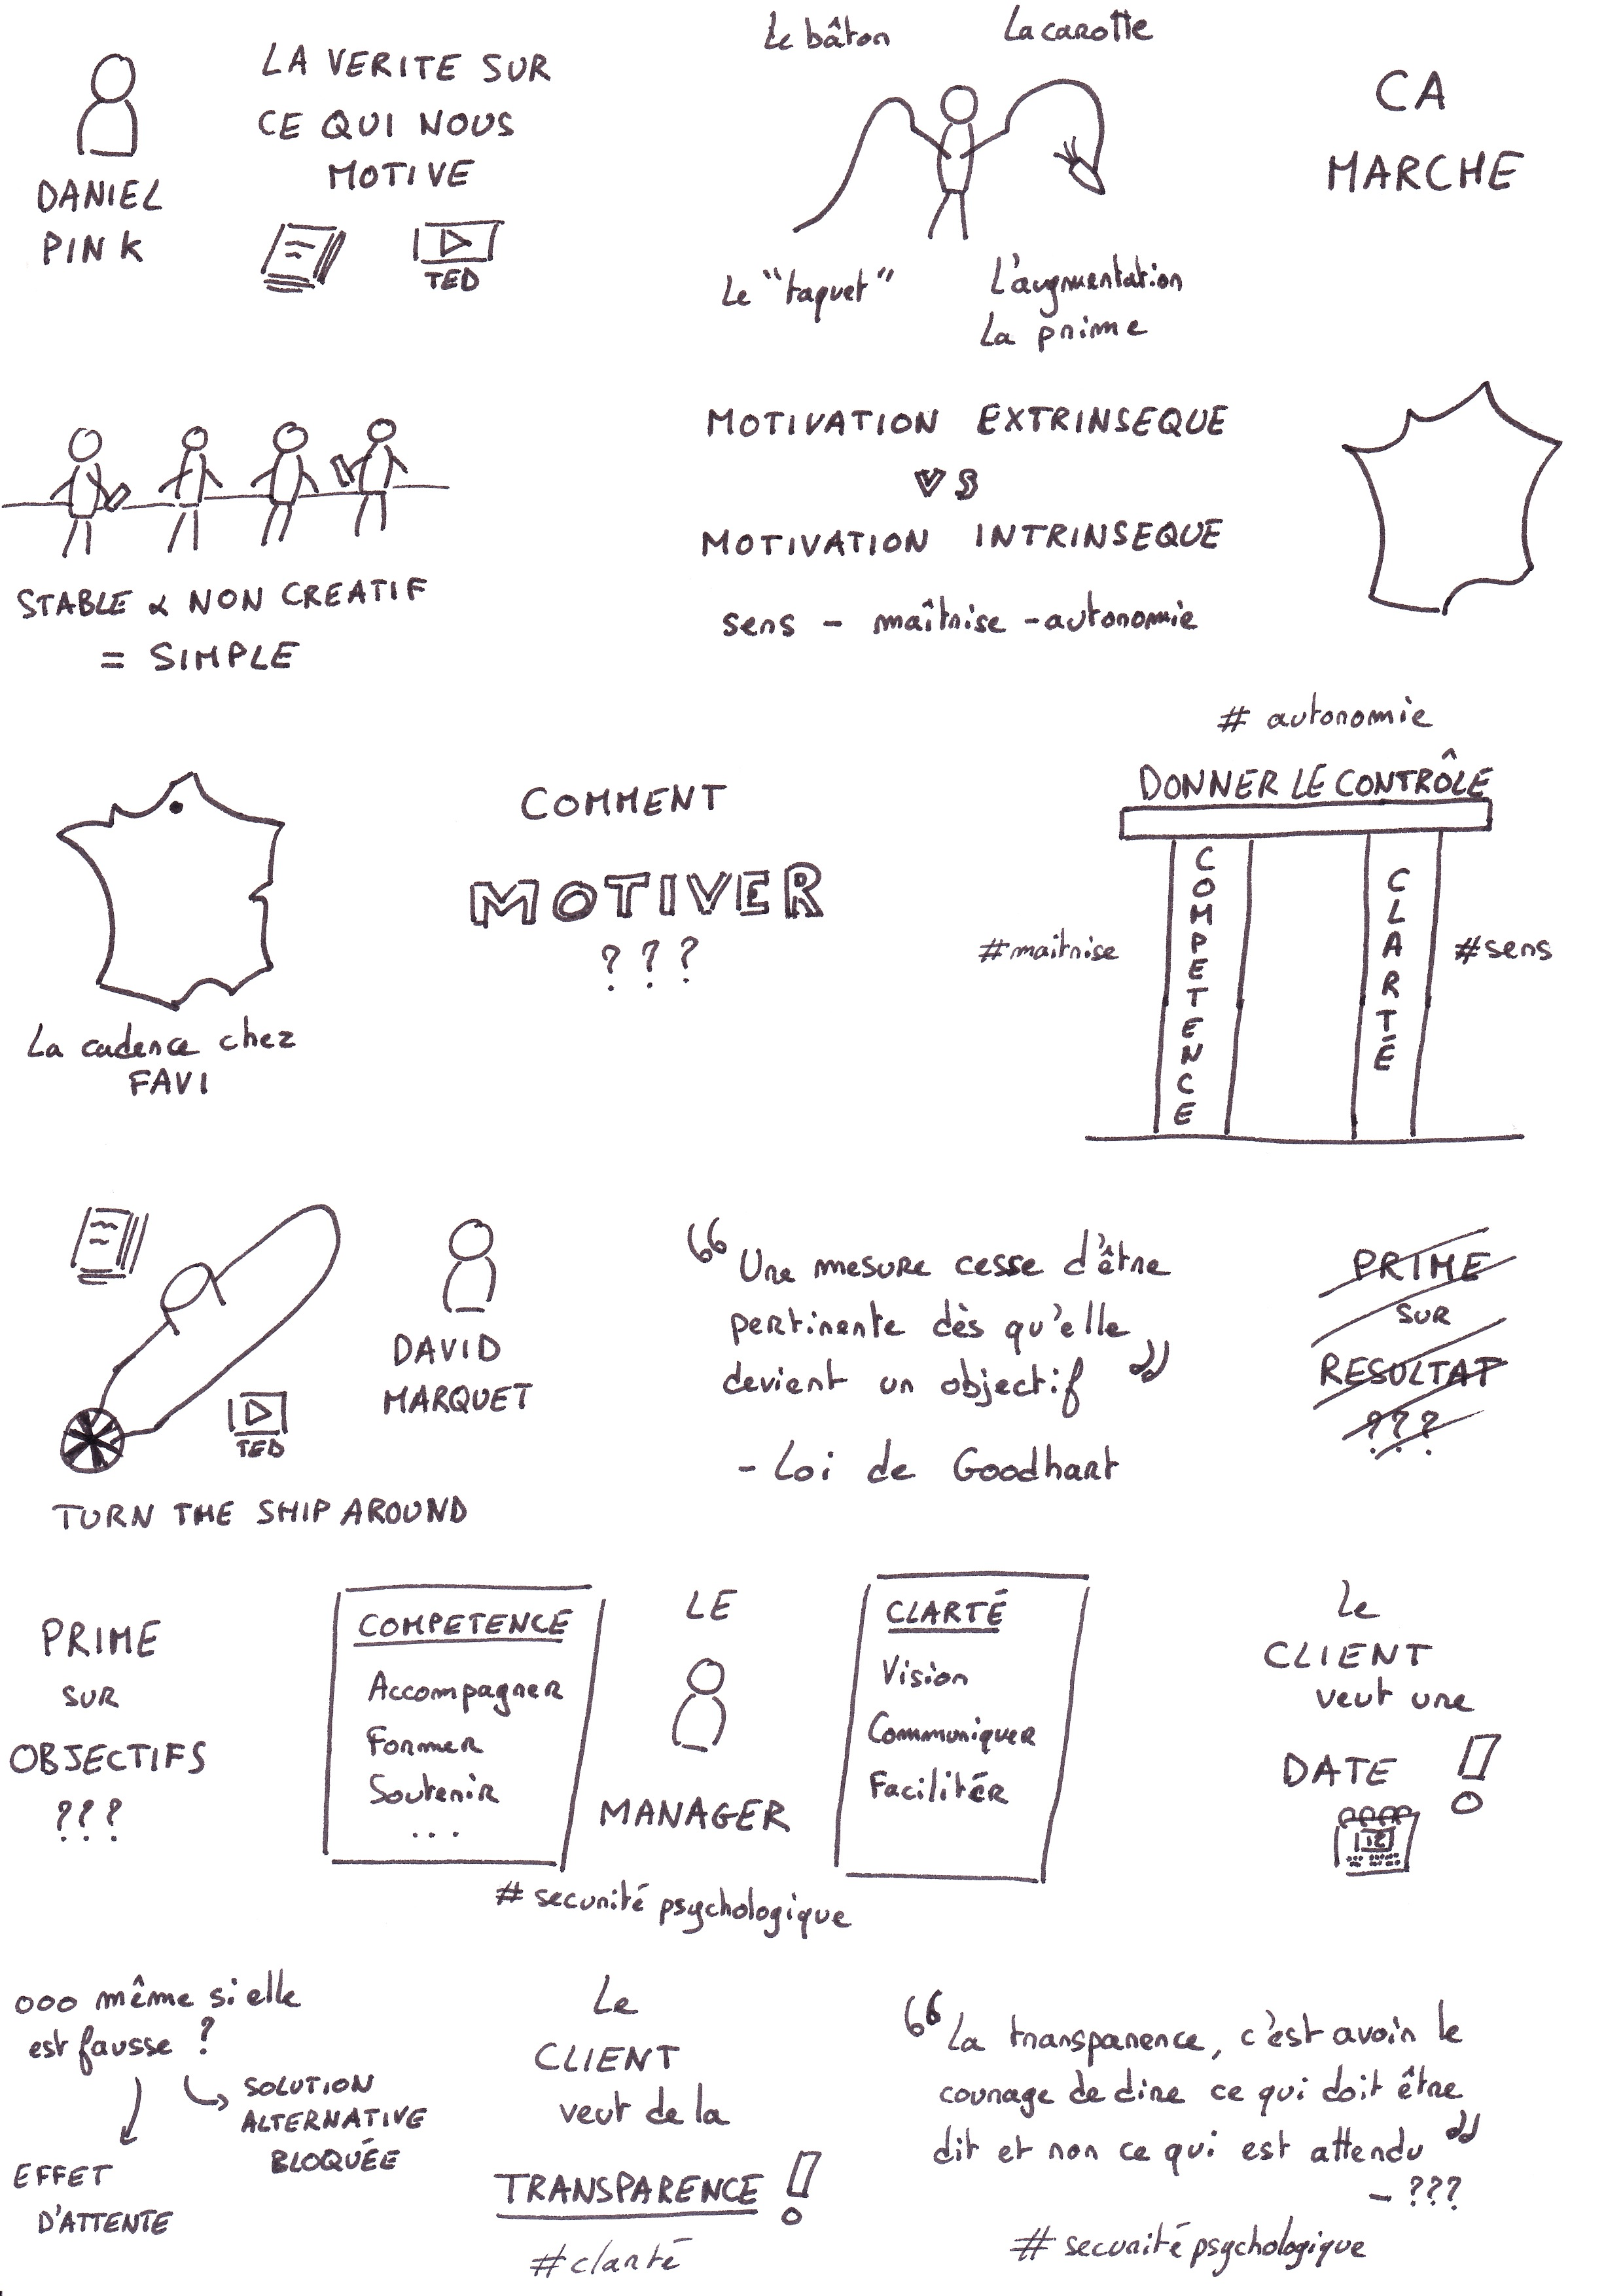

Slide 49
